Slide 1



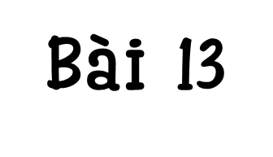
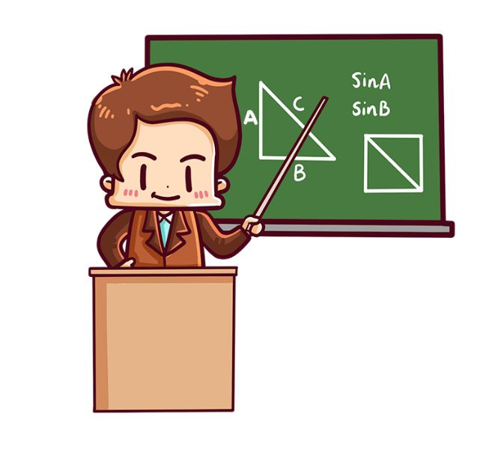
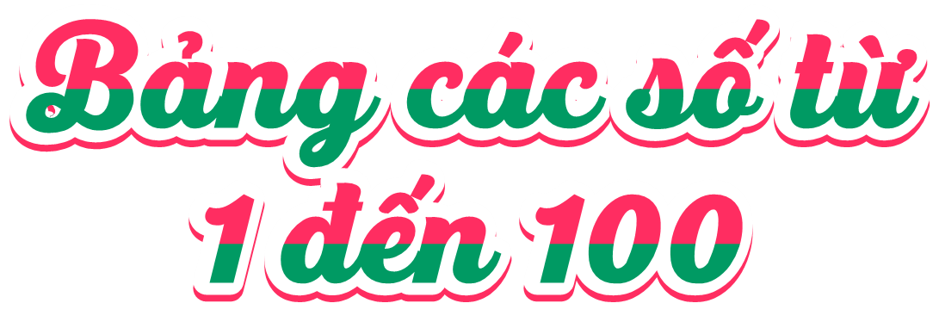

Slide 2




Slide 3

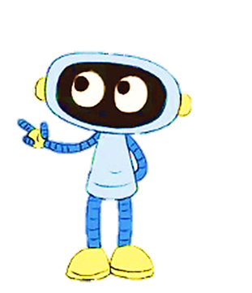
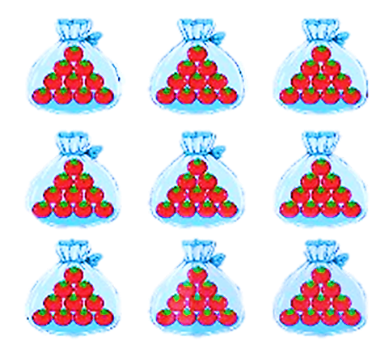


Có tất cả bao nhiêu quả cà chua?
99 thêm 1 là 100
100 đọc là một trăm
100 gồm 10 chục
Có bao nhiêu quả cà chua được thêm vào?
Có bao nhiêu quả cà chua?
Có thêm bao nhiêu quả cà chua?

Slide 4


Slide 5
Tìm số còn thiếu trong bảng các số từ 1 đến 100
1 | 2 | 3 | 4 | 5 | 6 | 7 | 8 | 9 | 10
11 | 12 | 13 | 14 | 15 | ? | 17 | 18 | 19 | ?
21 | 22 | 23 | 24 | 25 | 26 | ? | 28 | ? | 30
31 | 32 | 33 | ? | 35 | 36 | ? | 38 | 39 | 40
41 | 42 | ? | 44 | 45 | 46 | 47 | ? | 49 | 50
51 | 52 | 53 | ? | 55 | 56 | ? | 58 | 59 | 60
61 | 62 | ? | ? | 65 | 66 | 67 | 68 | 69 | 70
71 | ? | 73 | 74 | 75 | ? | ? | 78 | 79 | 80
81 | 82 | 83 | 84 | 85 | 86 | 87 | ? | 89 | 90
91 | 92 | 93 | 94 | 95 | ? | 97 | ? | 99 | 100
1
16
20
27
29
34
37
43
48
54
57
63
64
72
76
77
88
96
98

Slide 6
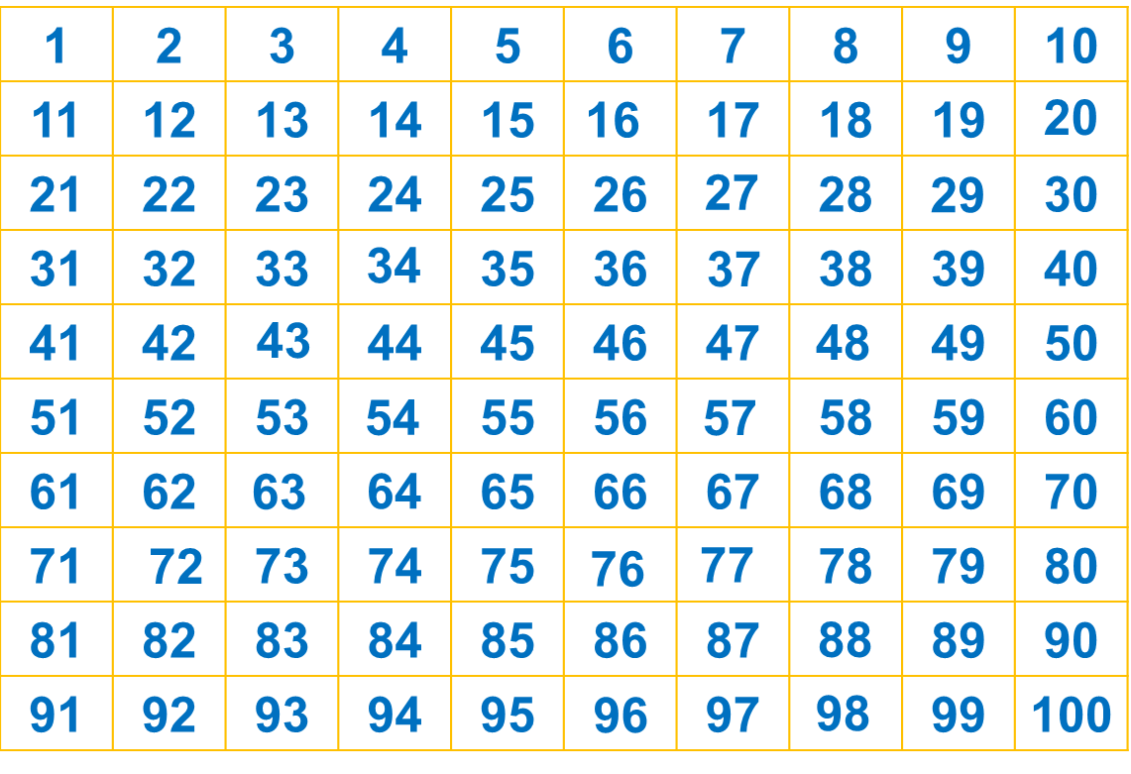
Quan sát bảng các số từ 1 đến 100 và đọc:
2
a) Các số có hai chữ số giống nhau (ví dụ: 11, 22).
b) Các số tròn chục bé hơn 100.
c) Số lớn nhất có hai chữ số.
Notes:
Thầy cô đừng quạo vì sao bảng nó nhỏ nha. Hết diện tích rồi nên k thể to hơn được nữa ạ.

Slide 7
Tìm số còn thiếu trong bảng các số từ 1 đến 100
1 | 2 | 3 | 4 | 5 | 6 | 7 | 8 | 9 | 10
11 | 12 | 13 | 14 | 15 | ? | 17 | 18 | 19 | ?
21 | 22 | 23 | 24 | 25 | 26 | ? | 28 | ? | 30
31 | 32 | 33 | ? | 35 | 36 | ? | 38 | 39 | 40
41 | 42 | ? | 44 | 45 | 46 | 47 | ? | 49 | 50
51 | 52 | 53 | ? | 55 | 56 | ? | 58 | 59 | 60
61 | 62 | ? | ? | 65 | 66 | 67 | 68 | 69 | 70
71 | ? | 73 | 74 | 75 | ? | ? | 78 | 79 | 80
81 | 82 | 83 | 84 | 85 | 86 | 87 | ? | 89 | 90
91 | 92 | 93 | 94 | 95 | ? | 97 | ? | 99 | 100
1
16
20
27
29
34
37
43
48
54
57
63
64
72
76
77
88
96
98

Slide 8
Số?
3
31
32
37
?
38
?
?
33
?
?
36
30
?
34
?
?
35
55
65
53
?
?
67
?
?
?
63
51
57
59
?
?
?
61
84
86
96
98
?
94
?
?
88
?
?
82
?
90
92
?
?

Slide 9
Tìm hình thích hợp đặt vào dấu “?” trong bảng
4
A
1 | 2 | 3 | 4 | 5 | 6 | 7 | 8 | 9 | 10
11 | 12 | 13 | 14 | 15 | ? | 17 | 18 | 19 | ?
21 | 22 |  |  | 25 | 26 | 27 | 28 | ? | 30
31 | 32 | ? | 34 | 35 | 36 | 37 | 38 | 39 | 40
41 | 42 |  | 44 | 45 | 46 | 47 | 48 | 49 | 50
51 | 52 | 53 | 54 | 55 | 56 | ? | 58 | 59 | 60
61 | 62 | 63 | 64 | 65 | 66 | 67 | 68 | 69 | 70
71 | 72 | 73 | 74 | 75 | 76 | 77 | 78 | 79 | 80
81 | 82 | 83 | 84 | 85 | 86 | 87 | 88 | 89 | 90
91 | 92 | 93 | 94 | 95 | 96 | 97 | 98 | 99 | 100
23 | 24
33 | 34
23 | 24
33
43
B
23 | 24
33
43
C
23
33
43 | 34
Notes:
Hình như là hình con chó phải k thầy cô ơi. Mn tự hình dung nhé

Slide 10


Slide 11
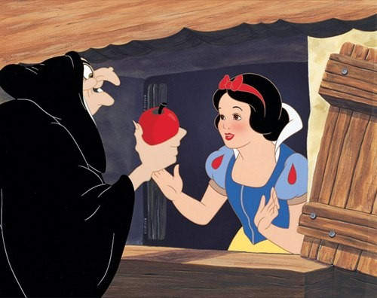


TRÁI TÁO ĐỘC
Em hãy ngăn nàng Bạch Tuyết ăn trái táo độc của mụ phù thủy độc ác bằng cách trả lời các câu hỏi nhé.

Slide 12
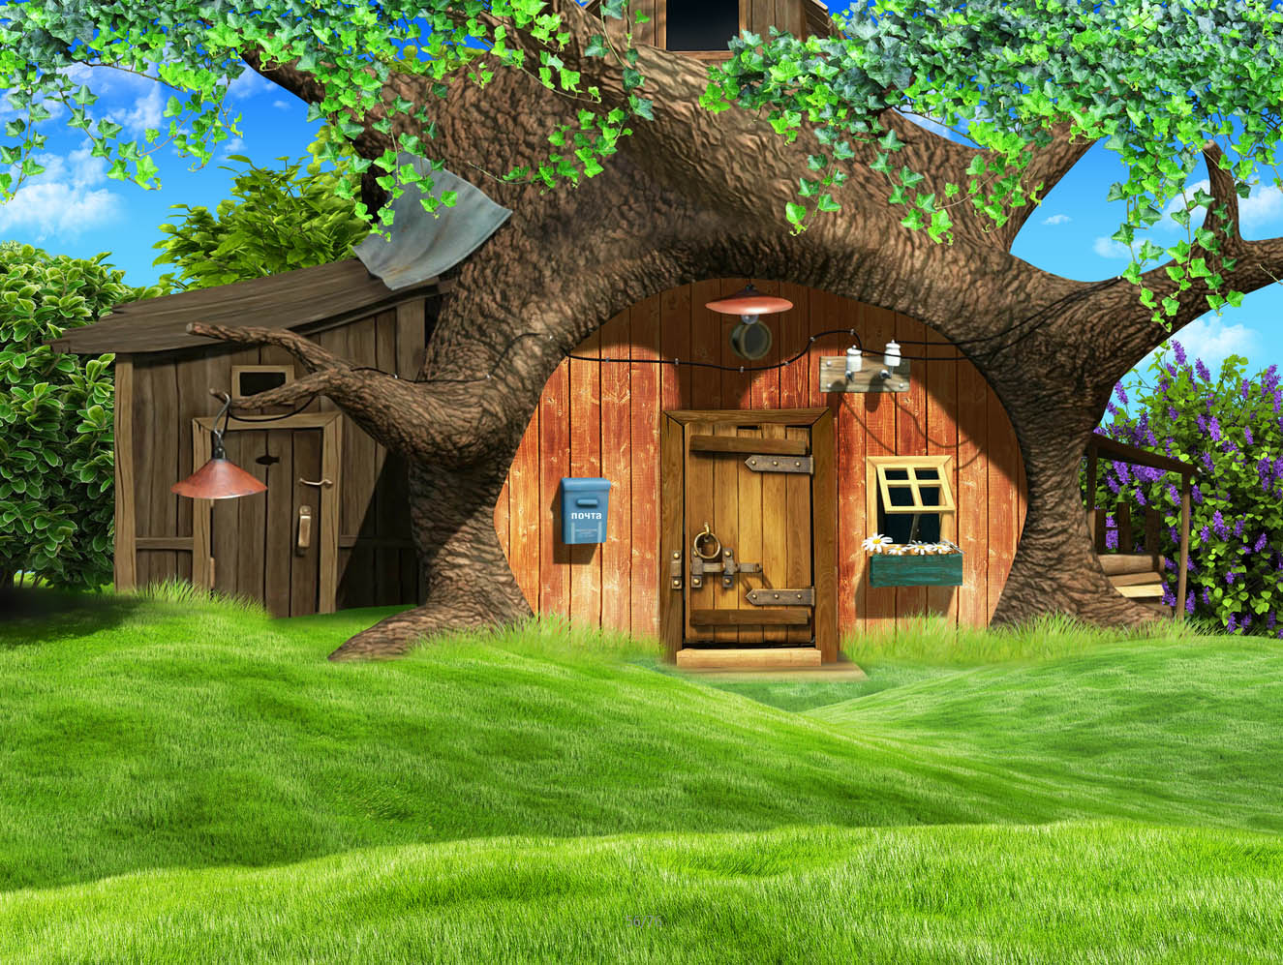
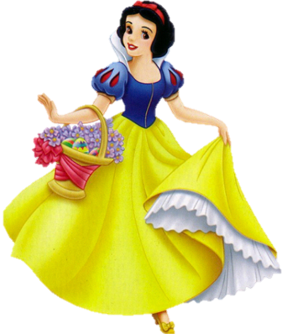
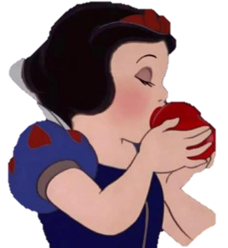
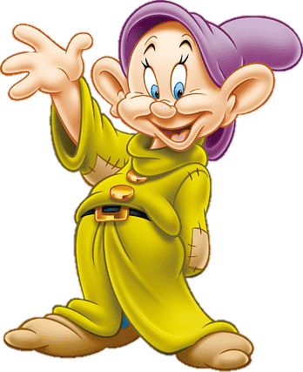
Số gồm 5 chục và 6 đơn vị là số nào?
A. 56
C. 6
B. 65
D. 50

Slide 13
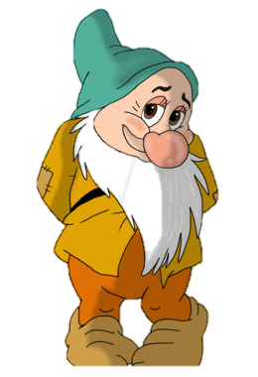
Số bé nhất có 1 chữ số là số nào?
A. 1
B. 10
C. 0
D. 9

Slide 14
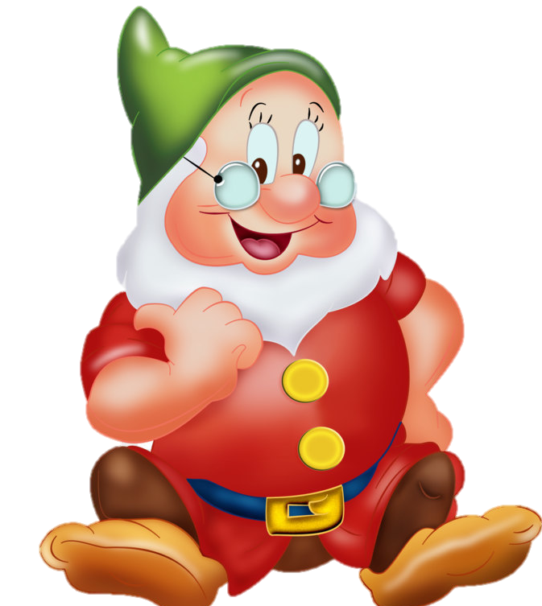
Số lớn nhất có hai chữ số khác nhau là số nào?
A. 10
b. 99
c. 89
d. 98

Slide 15
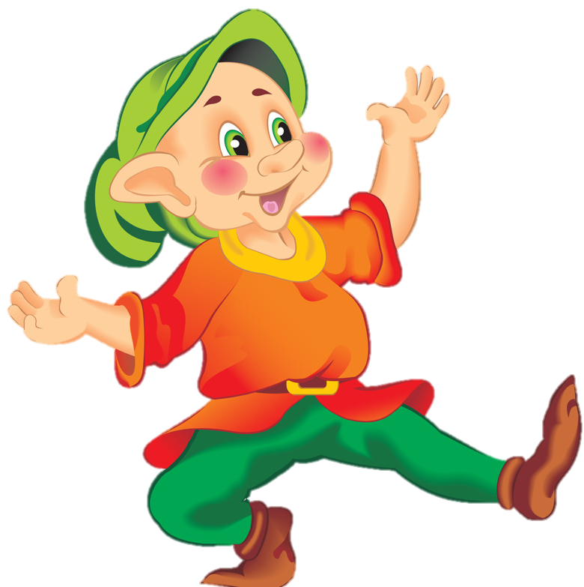
Số 75 gồm mấy chục và mấy đơn vị?
A: 7 chục và 5 đơn vị
B: 5 chục và 7 đơn vị

Slide 16
